Slide 1
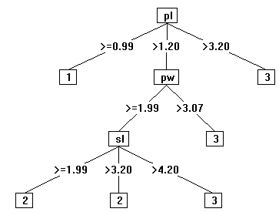
决策树(Decision Tree)

Slide 2
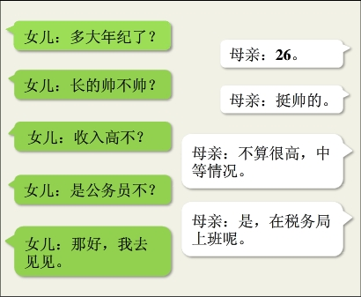
例子：找对象

Slide 3
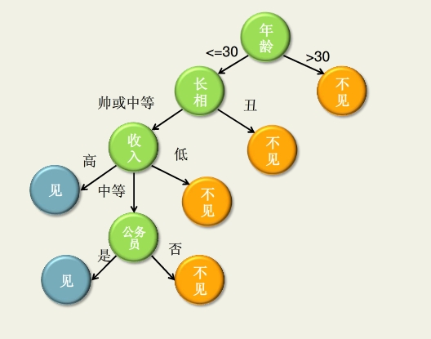
决策树

Slide 4
什么是决策树
分类决策树模型是一种描述对实例进行分类的树形结构
决策树由结点和有向边组成。
  结点有两种类型：内部结点和叶结点
  内部结点表示一个特征或属性
  叶结点表示一个类
由决策树的根结点到叶结点
的每一条路径构建一条规则
路径上内部结点对应规则的条件
叶结点的类对应着规则的结论
IF-then规则集合：互斥并且完备

Slide 5
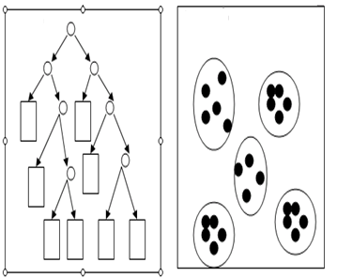
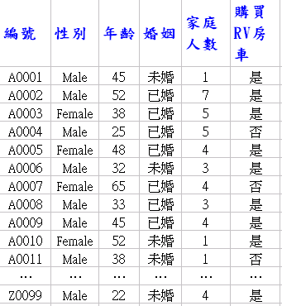
一、分类(Classification)
决策树
聚类
1、分类的意义
数据库
预测
了解类别属性与特征

Slide 6
2、分类的技术
（1）决策树
数据库
分类标记
性别
Female
Male
年龄
婚姻
<35
≧35
未婚
已婚
否
是
否
是

Slide 7
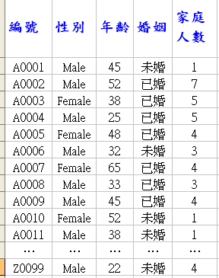
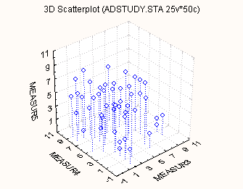
（2）聚类

Slide 8
3、分类的程序
模型建立(Model Building)
模型评估(Model Evaluation)
使用模型(Use Model)

Slide 9
决策树分类的步骤
数据库
建立模型
训练样本(training samples)
测试样本(testing samples)
评估模型

Slide 10
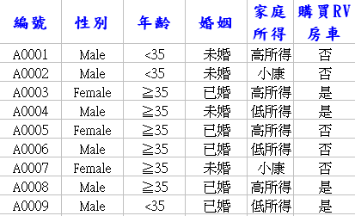



例：
1.建立模型
2.模型评估
婚姻
未婚
已婚
年龄
家庭
所得
资料
<35
≧35
低
小康
高
训练样本
否
是
否
否
是
测试样本
错误率为66.67%
3.使用模型
修改模型

Slide 11
4、分类算法的评估
预测的准确度：指模型正确地预测新的或先前未见过的数据的类标号的能力。
  训练测试法(training-and-testing)
  交叉验证法(cross-validation)
  例如，十折交叉验证。即是将数据集分成十分，轮流将其中9份做训练1份做测试，10次的结果的均值作为对算法精度的估计，一般还需要进行多次10倍交叉验证求均值，例如10次10倍交叉验证，更精确一点。

Slide 12
速度：指产生和使用模型的计算花费。
  建模的速度、预测的速度
强壮性：指给定噪声数据或具有缺失值的数据，模型正确预测的能力。
可诠释性：指模型的解释能力。

Slide 13
二、决策树(Decision Tree)
决策树归纳的基本算法是贪心算法，它以自顶向下递归各个击破的方式构造决策树。
  贪心算法：在每一步选择中都采取在当前状态下最好/优的选择。
在其生成过程中，分割方法即属性选择度量是关键。通过属性选择度量，选择出最好的将样本分类的属性。
根据分割方法的不同，决策树可以分为两类：基于信息论的方法（较有代表性的是ID3、C4.5算法等）和最小GINI指标方法（常用的有CART、SLIQ及SPRINT算法等）。

Slide 14
（一）决策树的结构
根部节点(root node)
中间节点(non-leaf node)
(代表测试的条件)
分支(branches)
(代表测试的结果)
叶节点(leaf node)
(代表分类后所获得的分类标记)

Slide 15
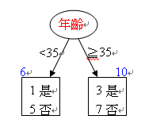
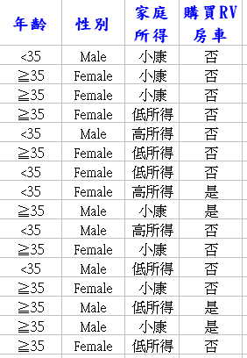
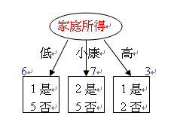
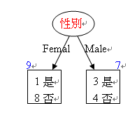
例：
根部节点
中间节点
停止分支
？

Slide 16
（三）ID3算法(C4.5,C5.0)
Quinlan(1979)提出，以Shannon(1949)的信息论为依据。
ID3算法的属性选择度量就是使用信息增益，选择最高信息增益的属性作为当前节点的测试属性。
信息论：若一事件有k种结果，对应的概率为P_{i}。则此事件发生后所得到的信息量I(视为Entropy)为：
I=-(p₁*log₂(p₁)+ p₂*log₂(p₂)+…+ p_{k}*log₂(p_{k}))

Slide 17
Example 1：
设 k=4→p₁=0.25,p₂=0.25,p₃=0.25,p₄=0.25
I=-(.25*log₂(.25)*4)=2
Example 2：
设k=4→p₁=0,p₂=0.5,p₃=0,p₄=0.5
I=-(.5*log₂(.5)*2)=1
Example 3：
设 k=4→p₁=1,p₂=0,p₃=0,p₄=0
I=-(1*log₂(1))=0

Slide 18
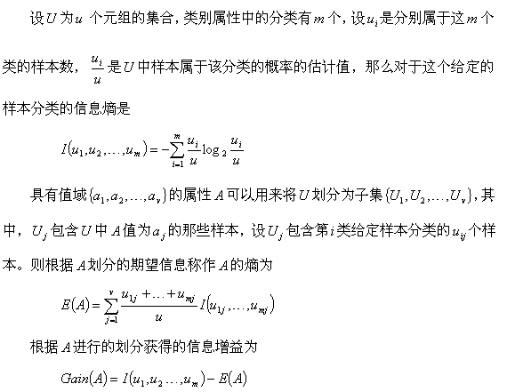
信息增益

Slide 19
Example(Gain)
n=16
n₁=4
I(16,4)=－((4/16)*log₂(4/16)+(12/16)*log₂(12/16))=0.8113
E(年龄)=(6/16)*I(6,1)+(10/16)*I(10,3)=0.7946
Gain(年龄)=I(16,4)-E(年龄)=0.0167
Gain(年龄)=0.0167
Gain(性别)=0.0972
Gain(家庭所得)=0.0177
Max:作为第一个分类依据

Slide 20
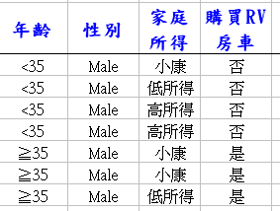
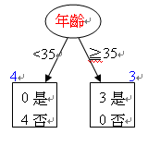
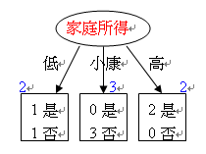
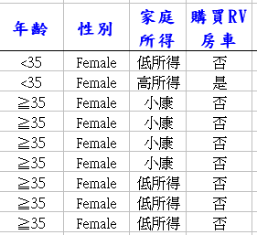
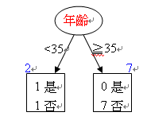
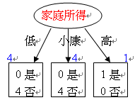
Example(续)
I(7,3)=-((3/7)*log₂(3/7)+(4/7)*log₂(4/7))=0.9852
Gain(年龄)=0.9852
Gain(家庭所得)=0.688
I(9,1)=-((1/9)*log₂(1/9)+(8/9)*log₂(8/9))=0.5032
Gain(年龄)=0.2222
Gain(家庭所得)=0.5032

Slide 21
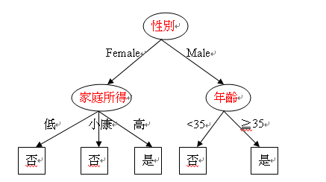
Example(end)ID3算法
Decision Tree
分类规则：
IF性别=Female AND家庭所得=
低所得THEN购买RV房车=否
IF性别=Female AND家庭所得=
小康THEN购买RV房车=否
IF性别=Female AND家庭所得=
高所得THEN购买RV房车=是
IF性别=Male AND年龄<35
THEN购买RV房车=否
IF性别=Male AND年龄≧35
THEN购买RV房车=是
资料

Slide 22
（四）Decision Tree的建立过程
1、决策树的停止
决策树是通过递归分割(recursive partitioning)建立而成，递归分割是一种把数据分割成不同小的部分的迭代过程。
如果有以下情况发生，决策树将停止分割：
  该群数据的每一笔数据都已经归类到同一类别。
  该群数据已经没有办法再找到新的属性来进行节点分割。
  该群数据已经没有任何尚未处理的数据。

Slide 23
2、决策树的剪枝(pruning)
决策树学习可能遭遇模型过度拟合（over fitting）的问题，过度拟合是指模型过度训练，导致模型记住的不是训练集的一般性，反而是训练集的局部特性。
如何处理过度拟合呢？对决策树进行修剪。
树的修剪有几种解决的方法，主要为先剪枝和后剪枝方法。

Slide 24
（1）先剪枝方法
在先剪枝方法中，通过提前停止树的构造（例如，通过决定在给定的节点上不再分裂或划分训练样本的子集）而对树“剪枝”。一旦停止，节点成为树叶。
确定阀值法：在构造树时，可将信息增益用于评估岔的优良性。如果在一个节点划分样本将导致低于预定义阀值的分裂，则给定子集的进一步划分将停止。
测试组修剪法：在使用训练组样本产生新的分岔时，就立刻使用测试组样本去测试这个分岔规则是否能够再现，如果不能，就被视作过度拟合而被修剪掉，如果能够再现，则该分岔予以保留而继续向下分岔。

Slide 25
（2）后剪枝方法
后剪枝方法是由“完全生长”的树剪去分枝。通过删除节点的分枝，剪掉叶节点。
案例数修剪是在产生完全生长的树后，根据最小案例数阀值，将案例数小于阀值的树节点剪掉。
成本复杂性修剪法是当决策树成长完成后，演算法计算所有叶节点的总和错误率，然后计算去除某一叶节点后的总和错误率，当去除该叶节点的错误率降低或者不变时，则剪掉该节点。反之，保留。

Slide 26
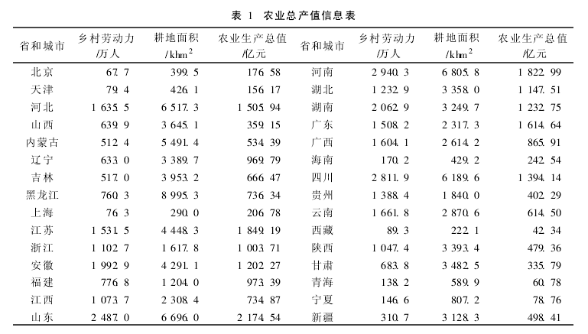
应用案例：在农业中的应用

Slide 27
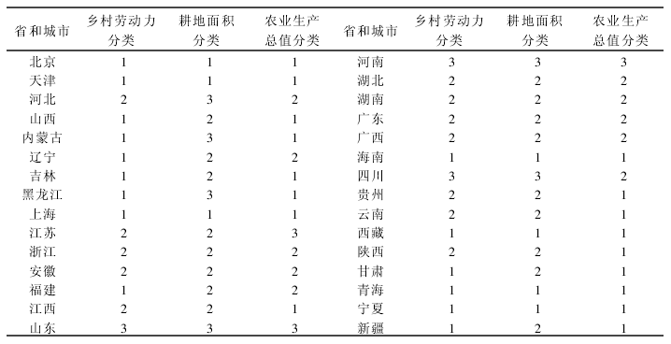
第一步：属性离散化

Slide 28
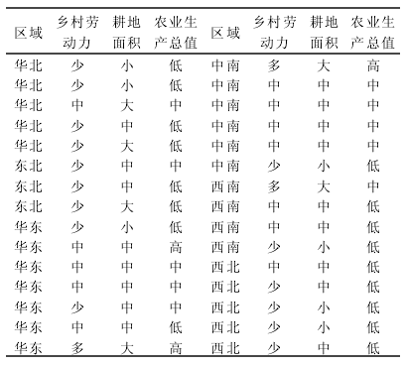
第二步：概化（泛化）

Slide 29
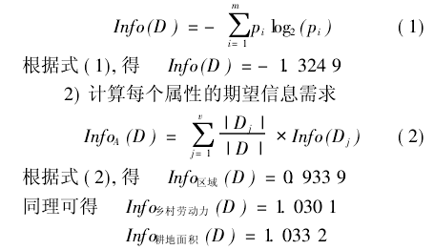
第三步：计算各属性的期望信息
=(17/30)*LOG((17/30),2)+(10/30)*LOG((10/30),2)+(3/30)*LOG((3/30),2)

Slide 30
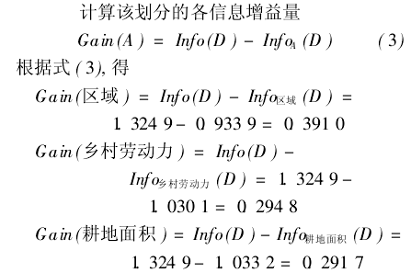
计算各属性的信息增益

Slide 31
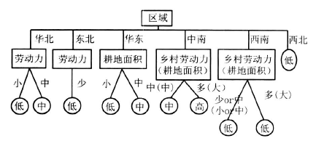
第四步：决策树

Slide 32
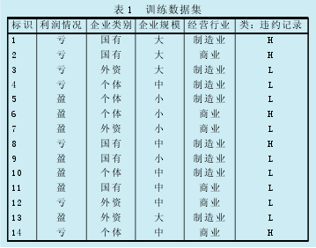
案例2：银行违约率

Slide 33
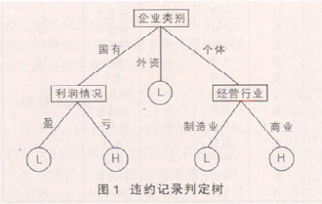

Slide 34
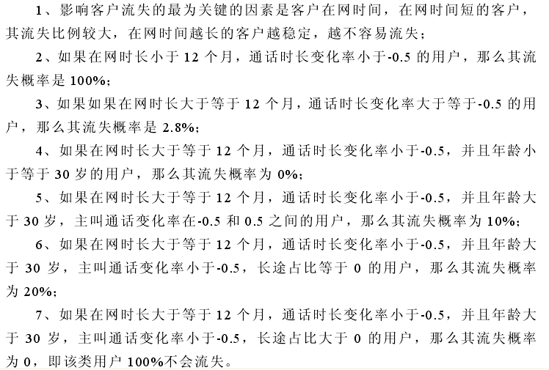
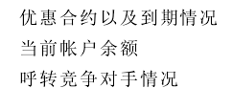
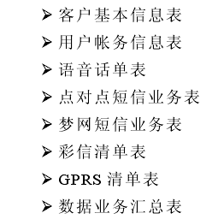
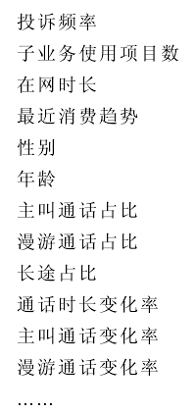
案例3 对电信客户的流失率分析
条件属性
类别属性
数据仓库
客户是否流失

Slide 35
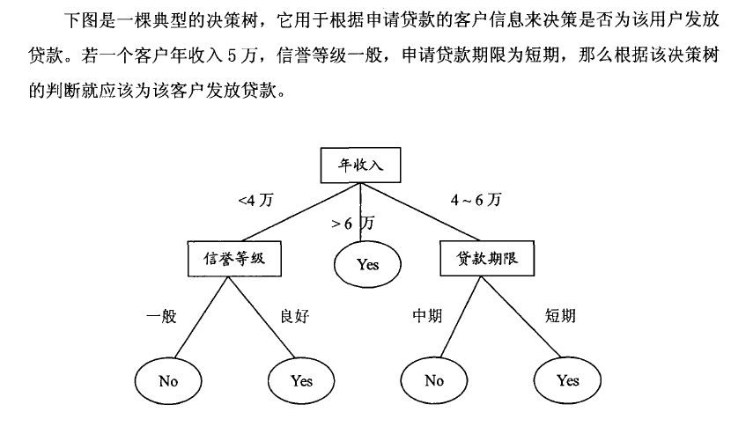
案例4：在银行中的应用

Slide 36
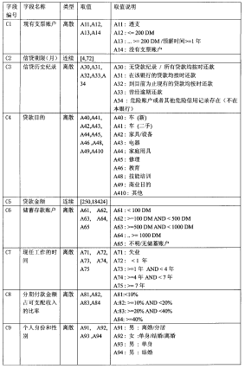
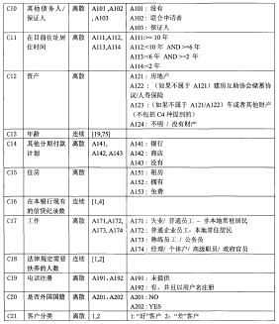
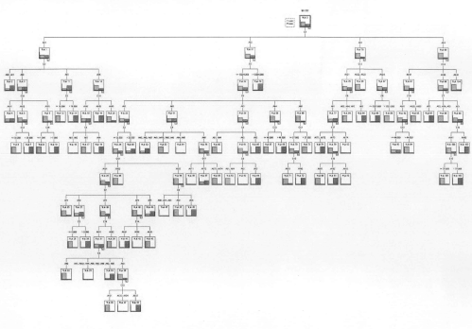
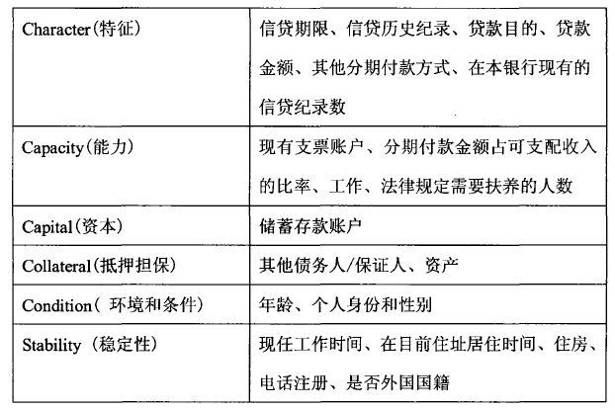
案例5：个人信用评级
个人信用评级决策树

